Slide 1

第五章 定积分及其应用
（Definite Integrals and its Application）
不定积分
积分学
定积分

Slide 2
主 要 内 容
第一节 定积分的概念与性质
第二节 微积分基本公式
第三节 定积分的换元法和分部积分法
第四节 反常积分

Slide 3
第一节 定积分的概念与性质
第五章
（Conceptions and Properties of Definite Integrals）
一、 引例
二、 定积分的定义
三、 定积分的性质

Slide 4

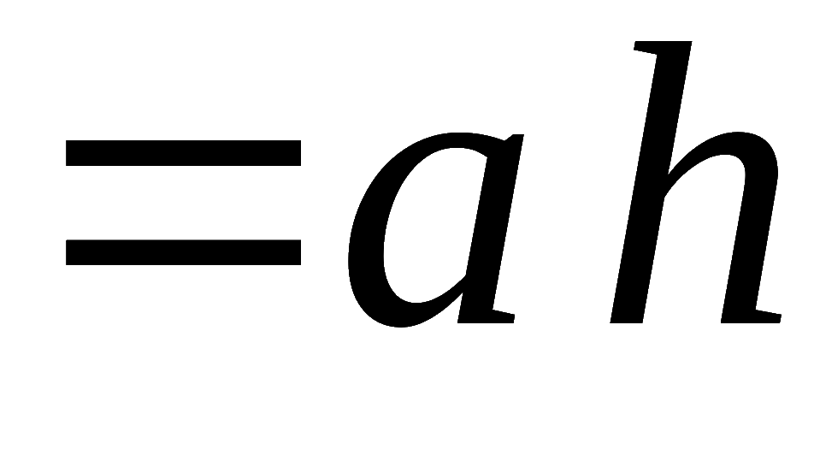

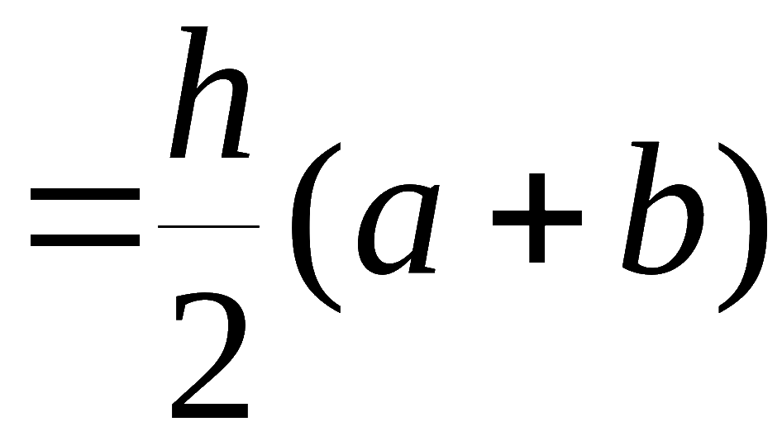

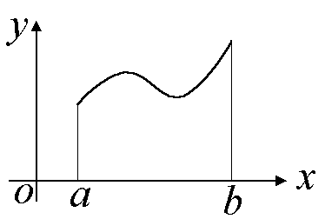


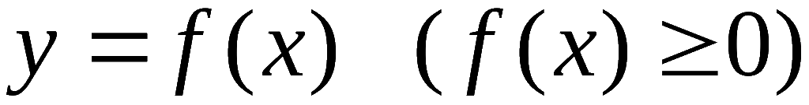

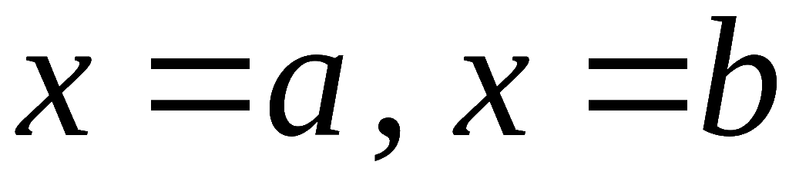
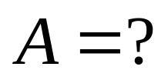
一、引 例
矩形面积
梯形面积
1. 曲边梯形的面积
设曲边梯形是由连续曲线
以及两直线
所围成 ,
求其面积 A .

Slide 5
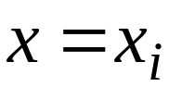
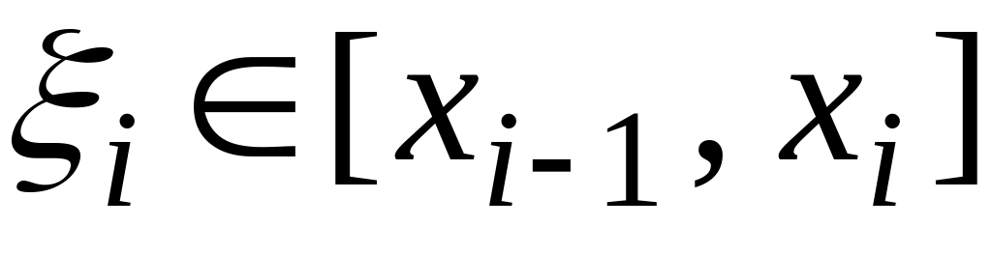
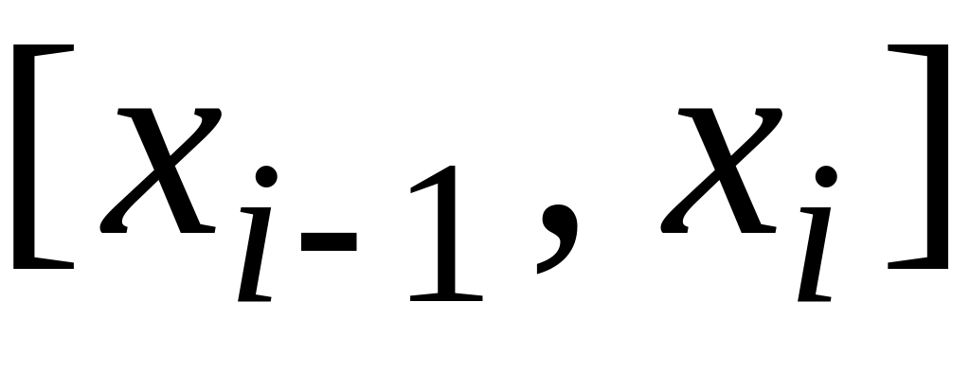
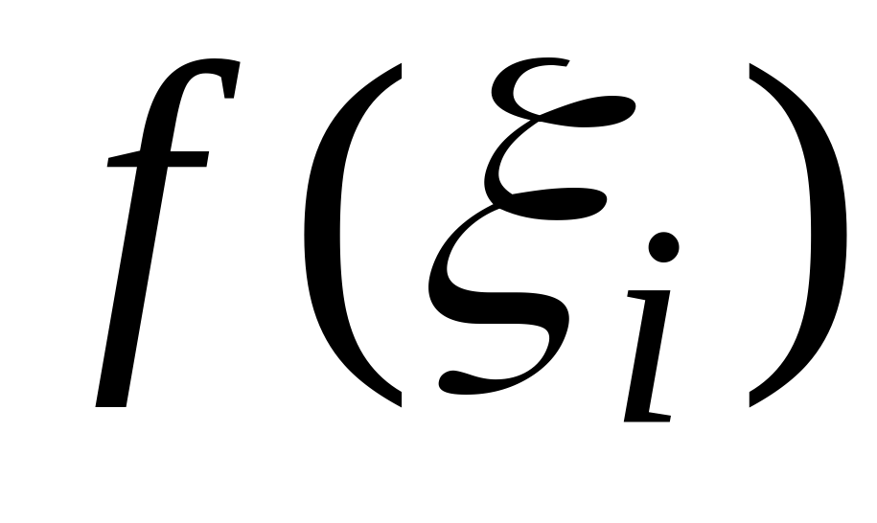

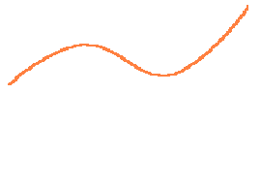






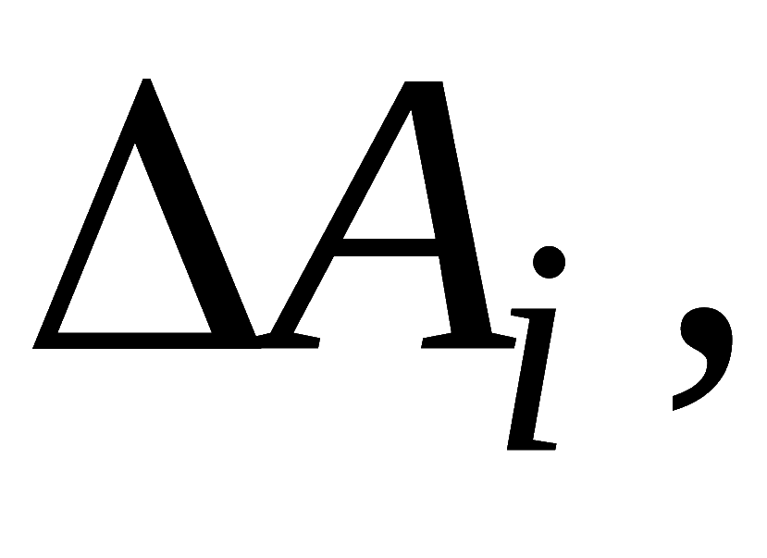
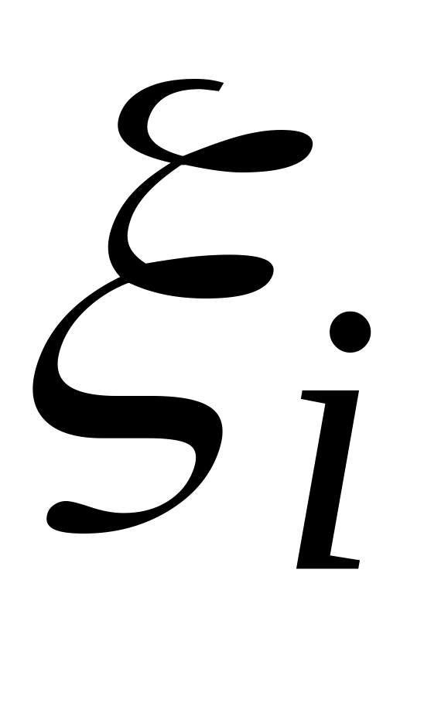
解决步骤 :
1) 大化小.
在区间 [a , b] 中任意插入 n –1 个分点
用直线
将曲边梯形分成 n 个窄曲边梯形;
2) 常代变.
在第i 个窄曲边梯形上任取
作以
为底 ,
为高的窄矩形,
并以此窄
矩形面积近似代替相应
窄曲边梯形面积
得

Slide 6
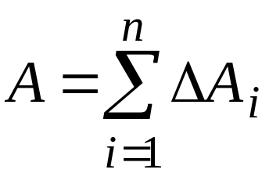
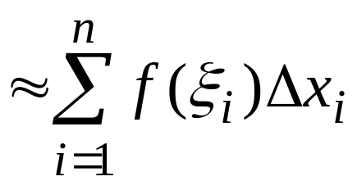
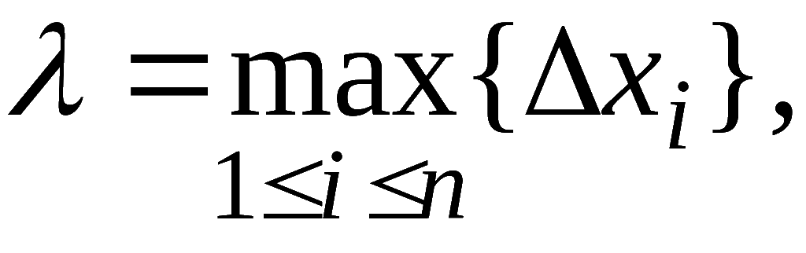
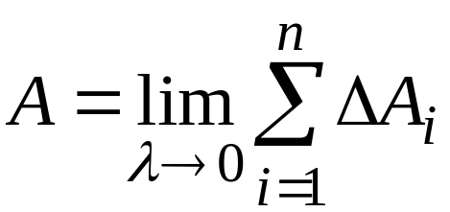
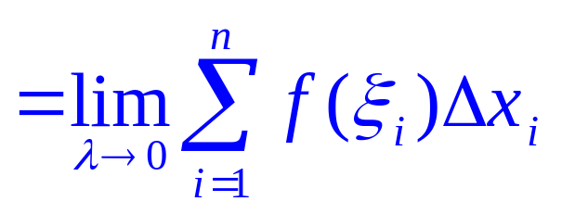
3) 近似和.
4) 取极限.
令
则曲边梯形面积

Slide 7
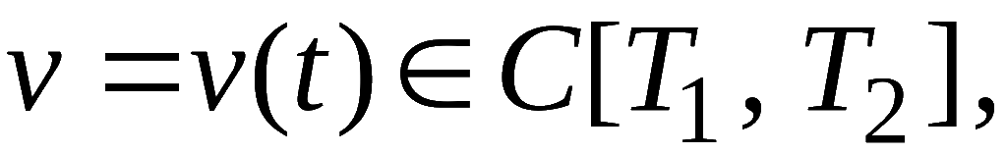
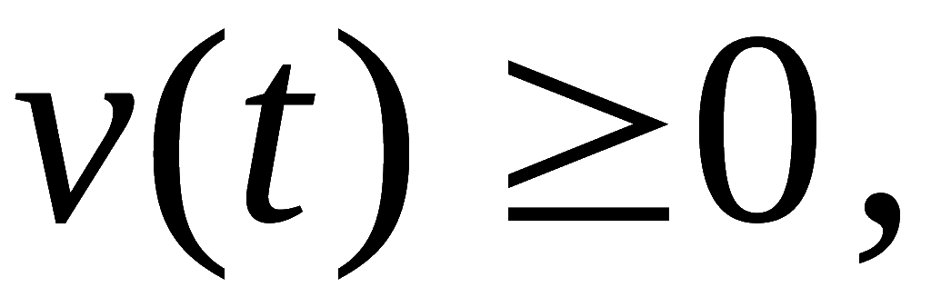
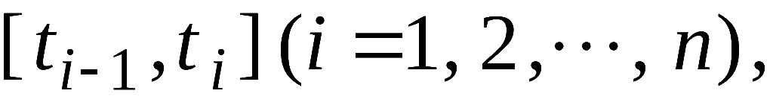
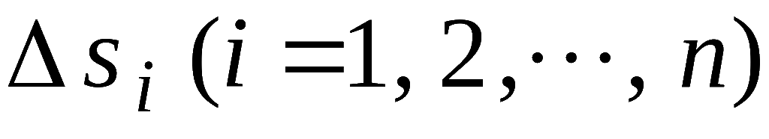
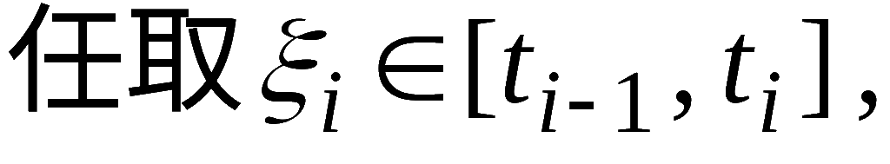
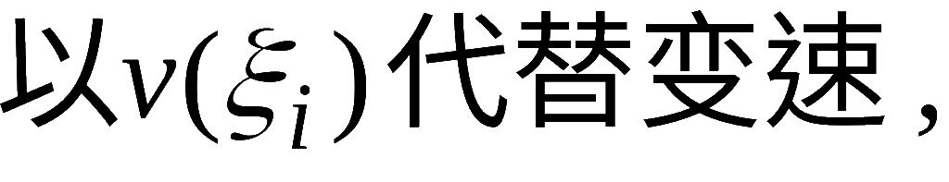
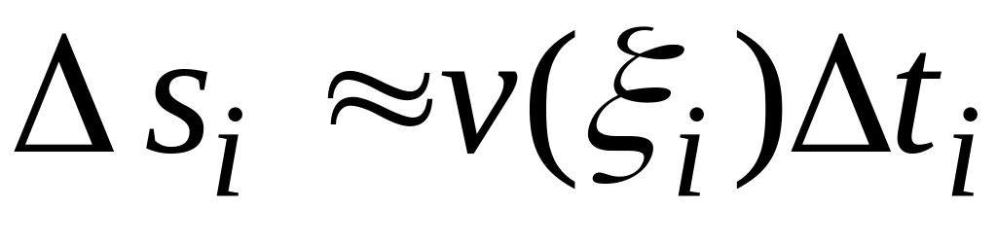
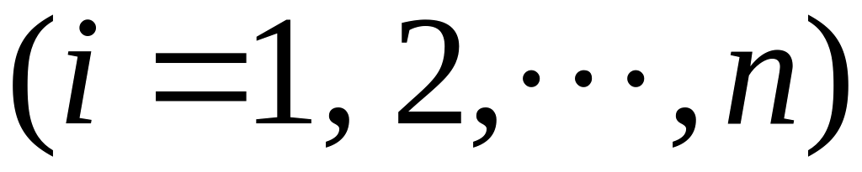
2. 变速直线运动的路程
设某物体作直线运动,
已知速度
且
求在运动时间内物体所经过的路程 s.
解决步骤:
1) 大化小.
将它分成
n 个小段
在每个小段上物体经
过的路程为
2) 常代变.
得

Slide 8
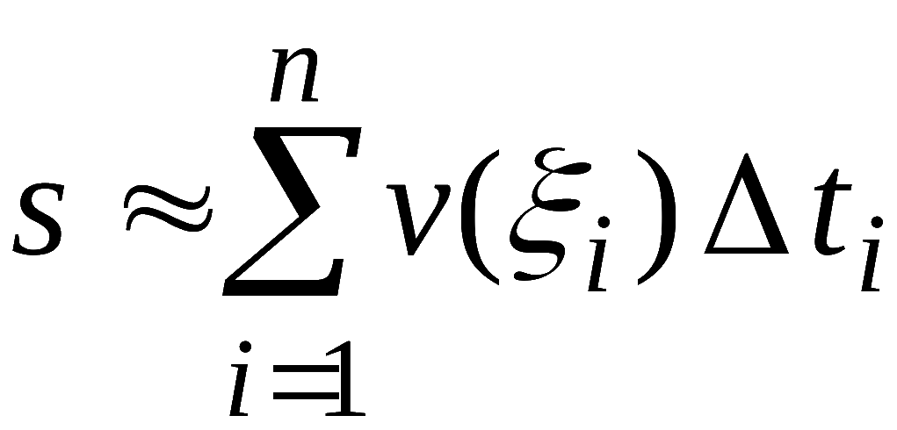
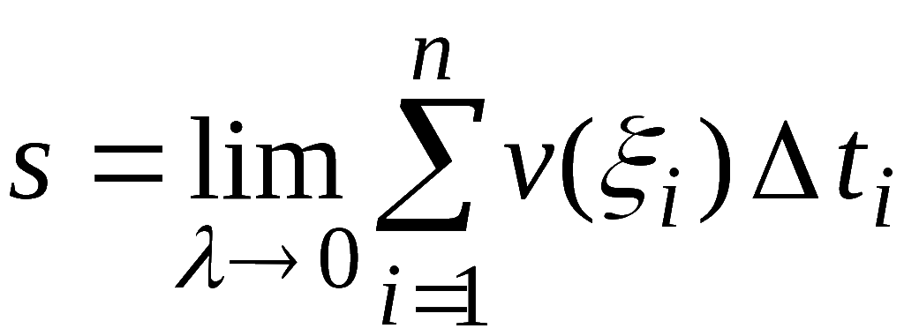
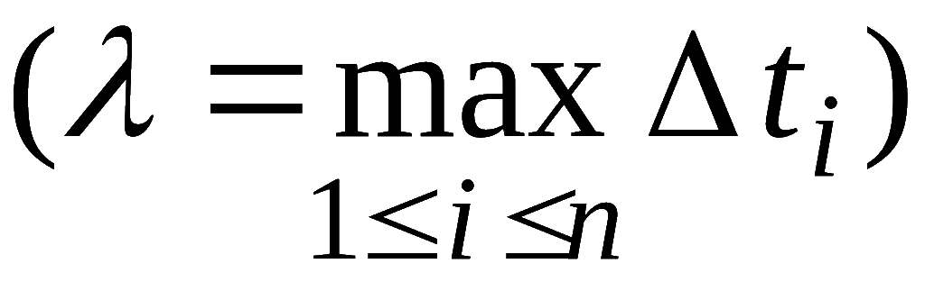
3) 近似和.
4) 取极限 .
上述两个问题的共性:
解决问题的方法步骤相同：
“大化小 , 常代变 , 近似和 , 取极限 ”
所求量极限结构式相同:
特殊乘积和式的极限

Slide 9
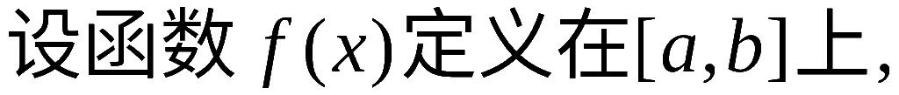


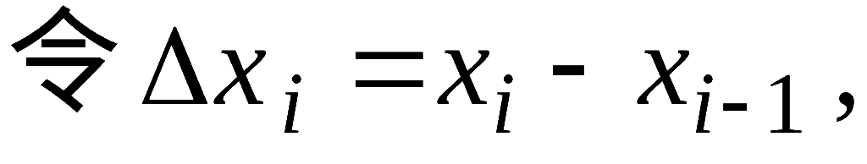
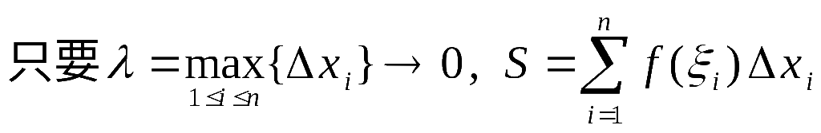
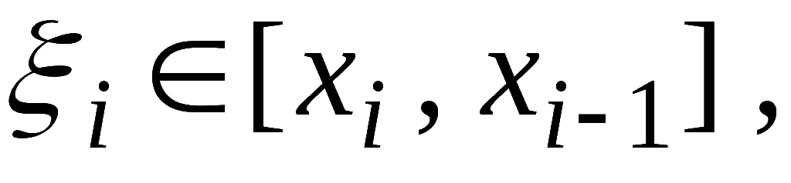

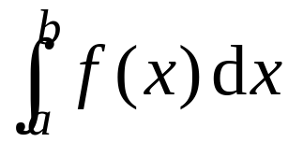

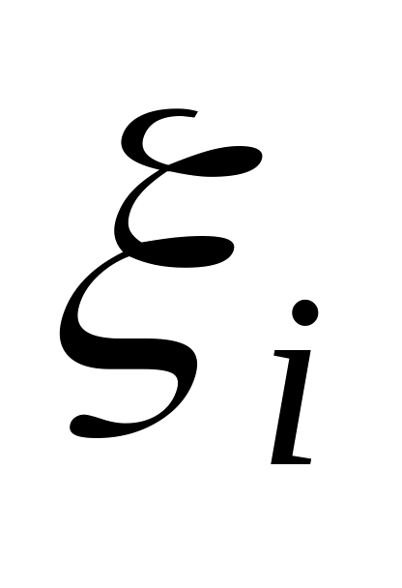
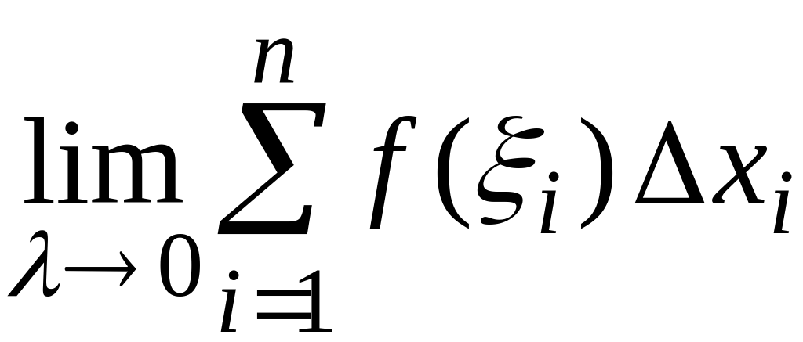



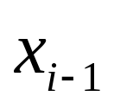



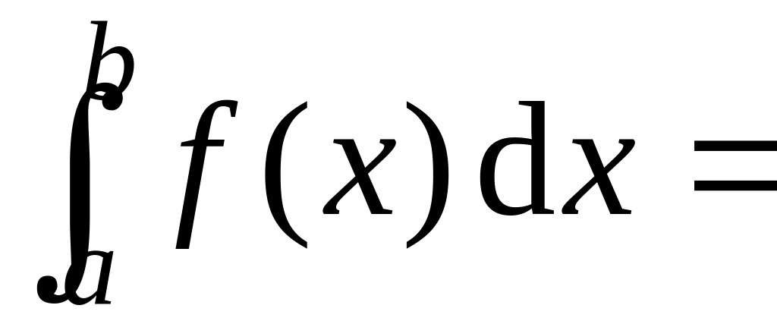
二、定积分定义
任一种分法
任取
总趋于确定的极限 I ,
则称此极限 I 为函数
在区间
上的定积分,
记作
即
此时称 f ( x ) 在 [ a , b ] 上可积 .

Slide 10

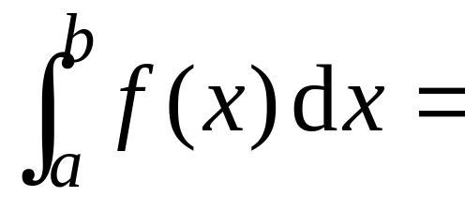
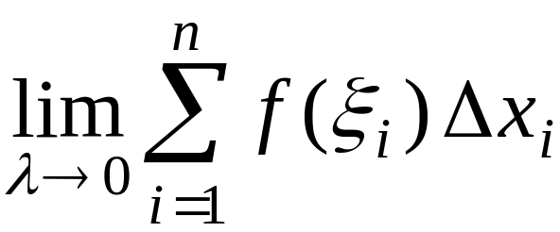
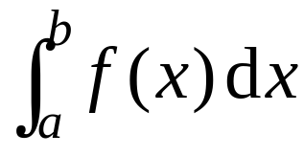
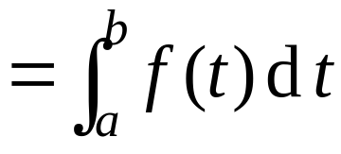
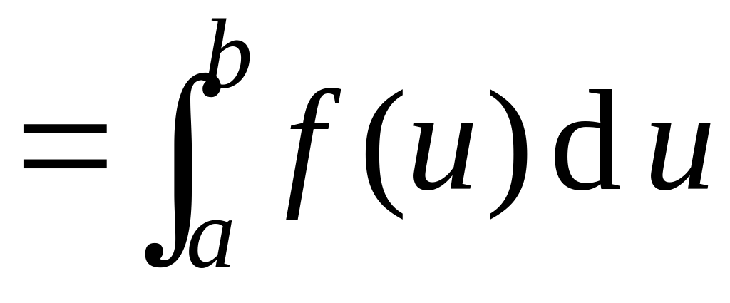
积分上限
积分下限
被积函数
被积表达式
积分变量
积分和
注：定积分仅与被积函数及积分区间有关,
而与积分
变量用什么字母表示无关 ,
即

Slide 11
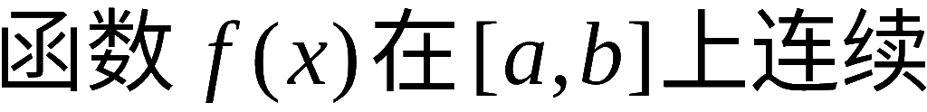
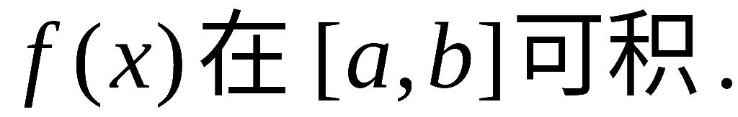
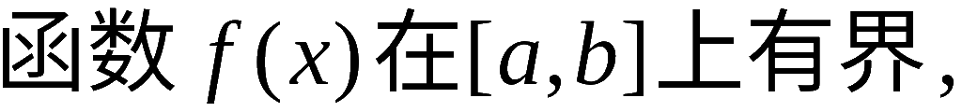
可积的充分条件:
定理1
定理2
且只有有限个间断点
注1：
注2：定积分的定义很重要，今后学习二重、三重积分、
曲线与曲面积分时，
还会遇到结构上与表述上都类似的定义，
它们统称为黎曼积分.

Slide 12
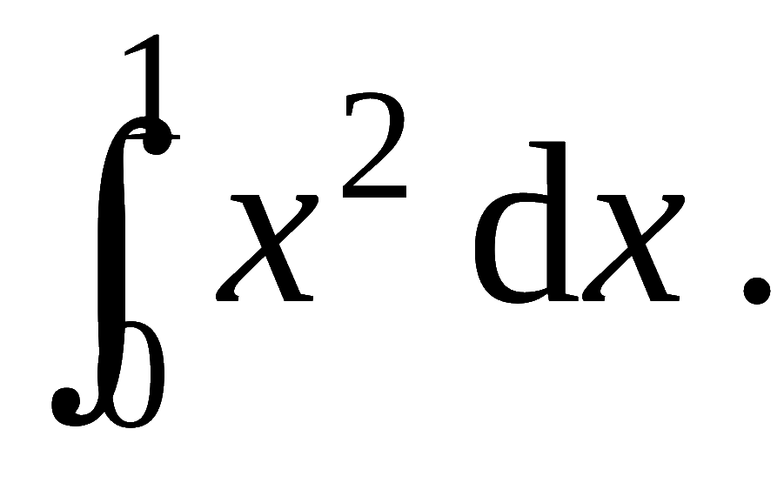
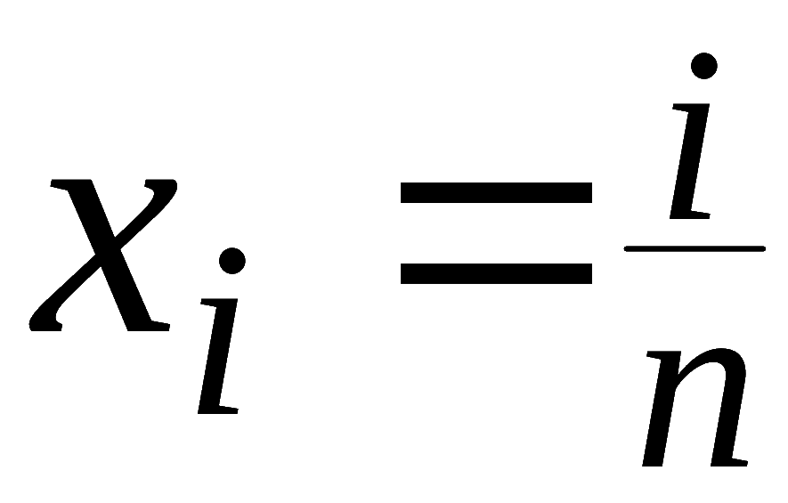
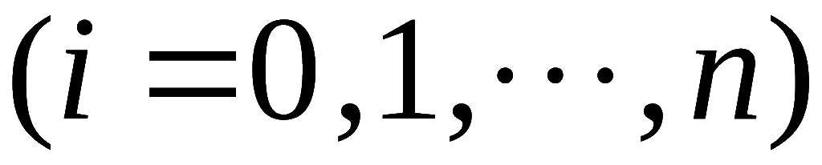
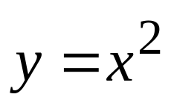

















例1（P227） 利用定义计算定积分
解:
将 [0,1] n 等分, 分点为
取

Slide 13










定积分的几何意义:
曲边梯形面积
曲边梯形面积的负值
各部分面积的代数和

Slide 14










Slide 15








三、定积分的性质
（设所列定积分都存在）
( k 为常数)
证:
= 右端

Slide 16











证: 当
时,
因
在
上可积 ,
所以在分割区间时, 可以永远取 c 为分点 ,
于是

Slide 17







当 a, b, c 的相对位置任意时,例如
则有

Slide 18








6. 若在 [a , b] 上
则
证:
推论1 若在 [a , b] 上
则

Slide 19










推论2
证:
即
积分估值定理
7. 设
则

Slide 20







例3 试证:
证:
在区间[0,1]上单调递增，
利用积分估值定理，得

Slide 21







8. 积分中值定理
则至少存在一点
使
证:
则由性质7 可得
根据闭区间上连续函数介值定理,
使
因此定理成立.
Notes:
运行时, 点击按钮“性质7”, 可显示性质7.

Slide 22








说明:
积分中值定理对
可把
因
故它是有限个数的平均值概念的推广.

Slide 23
内容小结
1. 定积分定义
—— 乘积和式的极限
2. 定积分的几何意义
3. 定积分存在的充分性条件
4. 定积分的基本性质

Slide 24
















思考与练习
1. 用定积分表示下述极限 :
解:
或

Slide 25









单调递减
证明：
故原式得证.

